Slide 1
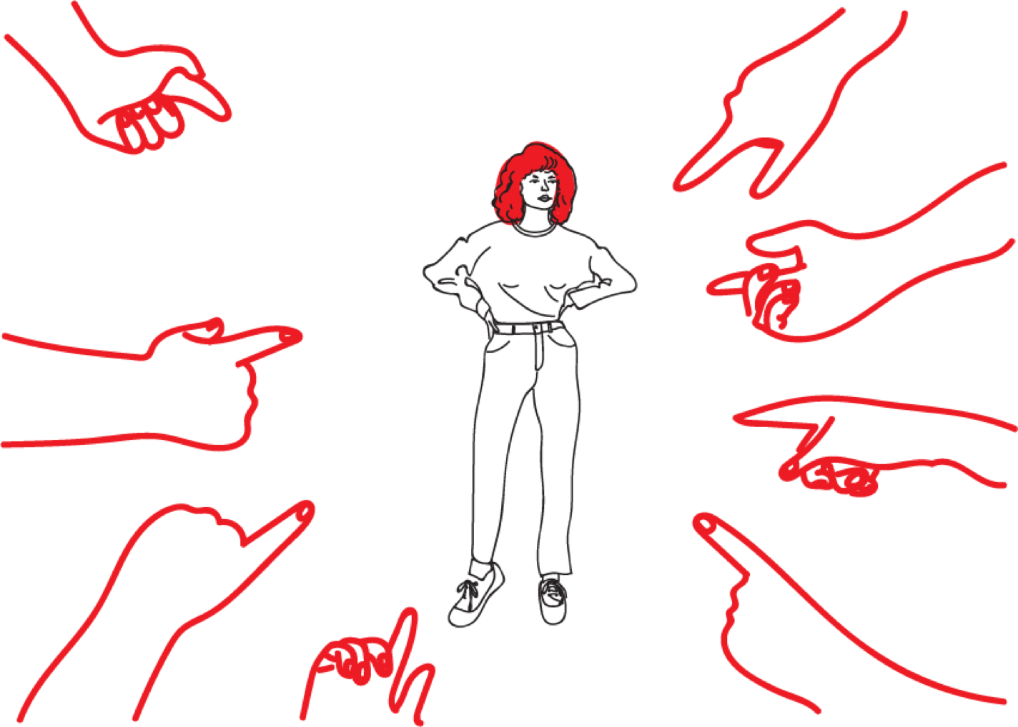
Правда і міфи про
ВІЛ І
СНІД

Slide 2
1 грудня-Міжнародний день боротьби зі СНІДом і толерантного відношення до ВІЛ-інфікованих
Головна мета цього дня -звернути увагу міжнародної спільноти на проблему. Червона стрічка – символ солідарності з ВІЛ-позитивними людьми, та хворими на СНІД

Slide 3
.
Чим відрізняються ВІЛ і СНІД?
ВІЛ — це вірус імунодефіциту людини, що поступово знищує клітини імунної системи, які захищають організм від інфекцій.
СНІДом називають синдром набутого імунодефіциту: комплекс захворювань, які виникають через руйнування ВІЛ-інфекцією імунної системи.

Slide 4
Не дивлячись на доступність інформації й начебто загальну проінформаваність, українці досі виявляється мало знають про ВІЛ та СНІД. Чимало людей щиро вважають, що ВІЛ - передається через укус комарів чи рукостискання.

Slide 5
Досі вірять, що вірус імунодефіциту - лише хвороба наркоманів і повій. Такі пацієнти справді є. Але вони складають лише 22% людей
хворих на ВІЛ/СНІД і це при тому, що Україна зараз європейський лідер із поширення цієї хвороби. В Україні живе 300 тис людей
із ВІЛ.

Slide 6
Колись в інтернеті серед інших «страхіть» ширилася інформація про ВІЛ-терор - навмисно розкидані інфіковані шприци.
Проте це міф! Заразитися ВІЛ, випадково вколовшись шприцом, малоймовірно. Вірус - дуже швидко гине.

Slide 7
Натомість можна заразитися через "свіжу кров" під час операції. В стоматолога або у манікюрному салоні.
А от найпоширеніший спосіб передачі - статевим шляхом.

Slide 8
Чи все, про що пишуть в Інтернеті про ВІЛ правда ?
Давайте спробуємо розібратися що міф, а що правда про ВІЛ/СНІД.

Slide 9
10 головних міфів про СНІД/ВІЛ

Slide 10
Міф1
ВІЛ-позитивна людина дуже відрізняється зовнішнім виглядом.
ВІЛ-позитивні люди нічим не відрізняються від звичайних людей, оскільки довгий час хвороба взагалі не проявляє себе. Дізнатися ВІЛ-статус людини можна тільки при відповідному обстеженні.

Slide 11
Міф 2 ВІЛ-інфекцією можна заразитися в побуті. Насправді, ВІЛ не передається повітряно-крапельним шляхом, тобто при кашлі та чханні, а також через рукостискання та обійми з ВІЛ-позитивною людиною. Неушкоджена шкіра служить надійним бар’єром для вірусу. Крім того, вірус дуже швидко руйнується в зовнішньому середовищі, тому ВІЛ не передається
через рушник, одяг, постільну і білизну, посуд, тощо.

Slide 12
Міф 3 ВІЛ може передатися зі слиною, потом і сльозами. Вірус дійсно може перебувати в цих біологічних рідинах, проте кількість його в них невелика, тому ризик зараження в звичайних умовах відсутній. Наприклад, щоб доза вірусу в слині стала достатньою для інфікування, необхідно три літри слини. Якщо говорити про піт, то для зараження потрібна ціла ванна поту, а сліз – цілий басейн.

Slide 13
Міф 4 Презерватив гарантовано захищає від передачі ВІЛ. Презерватив може знизити ризик інфікування ВІЛ тільки при правильному зберіганні та використанні, особливо важливо при зберіганні дотримуватися температурного режиму. Презерватив, куплений у кіоску на вулиці, як правило, не захищає від ВІЛ, оскільки були порушені умови його зберігання. Тому навіть правильне використання презерватива не дає стовідсоткової гарантії захисту від ВІЛ.

Slide 14
Міф 5 ВІЛ можна заразитися в басейні, сауні або через ванну. ВІЛ дуже нестійкий у зовнішньому середовищі й швидко руйнується, тому такими способами заразитися ВІЛ також неможливо.

Slide 15
Міф 6 Діти, інфіковані ВІЛ, можуть заразити здорову дитину під час спільних ігор, наприклад, при укусі. Тому такі діти повинні відвідувати спеціальні дитячі садки або школи, окремо від здорових дітей. Діти не так часто кусають одне одного. Крім того, для зараження ВІЛ потрібно досить багато слини, напевно, тому за всю історію епідемії такого випадку зараження зафіксовано не було. У всьому світі діти, інфіковані ВІЛ, відвідують звичайні школи та дитячі садки й не повинні бути ізольовані від здорових дітей.

Slide 16
Міф 7 Комарі передають ВІЛ при укусах. Якби цей міф був правдою, то, напевно, уже все населення земної кулі було б інфіковане ВІЛ. Оскільки ВІЛ не може жити й розмножуватися в тілі комара, крім того, на хоботі комара вміщується занадто мало вірусу, такої кількості недостатньо для зараження.

Slide 17
Міф 8 Вагітна жінка, інфікована ВІЛ, обов’язково заразить свою дитину. Дійсно, такий шлях передачі ВІЛ існує. Однак при сучасному розвитку медицини правильне лікування вагітної жінки знижує ризик передачі ВІЛ дитині до 2-3%.

Slide 18
Міф 9 Відкриті рани або контакт із кров’ю можуть стати причиною зараження ВІЛ. Цей міф – частина теорії про передачу ВІЛ, яка в реальному світі не має ніяких доказів. Випадків передачі ВІЛ через відкриту рану (крім тих, коли рану завдає сам інфікований, наприклад, через заражений шприц) зареєстровано не було. Інфікування можливе лише в тому випадку, якщо неінфікований контактував із великою свіжої кривавою раною. Контакт із великою кількістю зараженої крові (як, наприклад, трапляється в персоналу «швидкої допомоги») може бути ризикованим без належного захисту, такого як одноразові рукавички. Однак випадків передачі вірусу шляхом контакту з кров’ю в будинку, у ресторані або при спілкуванні зареєстровано не було.

Slide 19
Міф 10 ВІЛ-інфекція – це смертельний вирок. До сих пір не було зафіксовано жодного випадку «вилікування» від ВІЛ. Але це не означає, що ВІЛ-інфекцію взагалі не можна лікувати. З 1996 року існує ефективний засіб лікування ВІЛ-інфекції – комбінована противірусна терапія, яка пригнічує розмноження ВІЛ в організмі. Мета терапії – зупинити розвиток ВІЛ-інфекції й не допустити, щоб у людини розвинувся СНІД. Терапію проти ВІЛ потрібно приймати ПОСТІЙНО.

Slide 20
.
Головний міф
Люди, носії ВІЛ-інфекції небезпечні для суспільства
Ні, якщо людина, яка є носієм ВІЛ-інфекції приймає спеціальні ліки, вона є цілком безпечна для оточуючих.

Slide 21
Дякую за увагу

